Slide 1
Министерство образования и науки Республики Татарстан
ГАПОУ «Набережночелнинский педагогический колледж»
Главные члены предложения
Подготовила
студентка IV курса группы П-162
специальность 44. 02. 02
«Преподавание в начальных классах»
Шакирова Алия Раилевна
Набережные Челны
2020

Slide 2
Это главные члены предложения.
Они составляют грамматическую основу предложения.
кто? что?
?
подлежащее
сказуемое
что делает? и др.
обычно выражены
}
существительным
местоимением
в И.п.
глаголом

Slide 3
Подлежащее – главный член предложения, который связан со сказуемым и отвечает на вопросы кто? или что?
Подлежащим чаще всего бывают существительные или местоимения в именительном падеже:
У Даши в комнате живут синички. Весь день они весело скачут и поют. Даша их очень любит. Она хорошо кормит птиц и чистит их клетку.

Slide 4
Сказуемое – главный член предложения, который связан с подлежащим и отвечает на вопросы что (с)делает? что (с)делают? что (с)делал? что (с)делали? и др.
Зашумел в лесу золотой
дождь. Деревья по колено в
листьях стоят. Ёлочки листья-
ми украсились. Грибы под
деревьями спрятались.
(По Н.Сладкову)
Сказуемым чаще
всего бывают
глаголы:

Slide 5
Не всегда сказуемые – это обязательно глаголы, а подлежащие – существительные. Иногда существительные бывают сказуемыми. Такие сказуемые отвечают на вопросы что такое? кто таков? и подобные:
Для труса и заяц – волк. Каждый человек – загадка.
А бывает, что подлежащим становится неопределённая форма глагола:
Учиться – всегда пригодится.
В предложениях такого типа между подлежащим и сказуемым ставится тире.

Slide 6
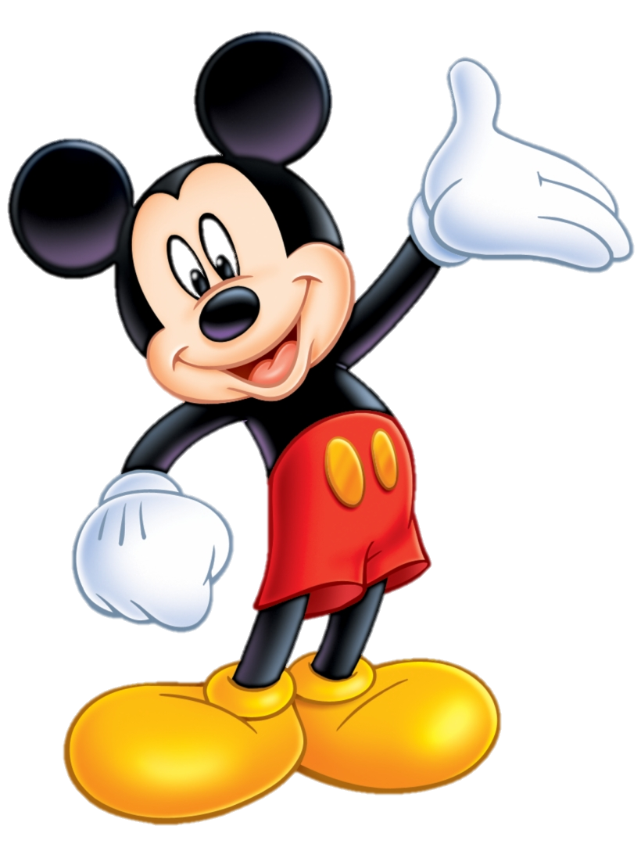
Здравствуй, мой друг! У меня возникли трудности при выполнении заданий. Поможешь мне?
Упражнения

Slide 7
Упражнения
Упражнение 1
Упражнение 2
Упражнение 3
Правило

Slide 8

Укажи предложение, в котором правильно выделены главные члены предложения
Они долго шли по темной улице.
На небе ярко сияет солнце.
Глубокой ночью она гуляла у берега.
Правило
Упражнения

Slide 9
Выдели в тексте только подлежащие.
Петя
пошёл
на
рыбалку.
На
рыбалке
он
поймал
много
рыб.
Мама
Пети
похвалил
сына.
Вечером
все
ели
рыбу.
Упражнения
Правило
Все верно?

Slide 10
Выдели в тексте только сказуемые.
Кира
идет
на
каток.
Блестит
лёд.
Девочка
надела
коньки.
Она
катается
на
коньках.
Упражнения
Правило
Все верно?

Slide 11
Спасибо большое, что помог мне! Теперь я узнал много нового.

